Slide 1
HỆ THỐNG CRM ĐIỀU HÀNH & QUẢN TRỊ HIỆP HỘI
CLB DOANH NHÂN CEO 1983
Trung Tâm Kiểm Soát Toàn Diện: Hội Viên · Tài Chính · Sự Kiện · Sơ Đồ Chỗ Ngồi · Giao Thương
01
02
03
04
Quản Trị Hồ Sơ Hội Viên
Minh Bạch Tài Chính Quỹ Hội
Điều Hành Sự Kiện & Sơ Đồ
Đồng Bộ Hai Chiều Tức Thì
Thẩm định hồ sơ gia nhập, kiểm duyệt thông tin doanh nghiệp và phân quyền vai trò quản trị đa cấp.
Theo dõi niên liễm, nhắc phí hội viên tự động và đối soát giao dịch thu chi ngân quỹ theo thời gian thực.
Khởi tạo vé đa tầng, sắp xếp sơ đồ rạp/bàn tiệc Gala và kiểm soát cổng check-in QR Code siêu tốc.
Tách biệt giao diện chuyên sâu cho Ban Quản Trị nhưng liên kết và đẩy dữ liệu tức thì xuống Mobile App hội viên.
CLB Doanh Nhân CEO 1983 · Trực thuộc Hội Doanh Nhân Trẻ Hà Nội (HanoiBA) · ceo1983.com

Slide 2
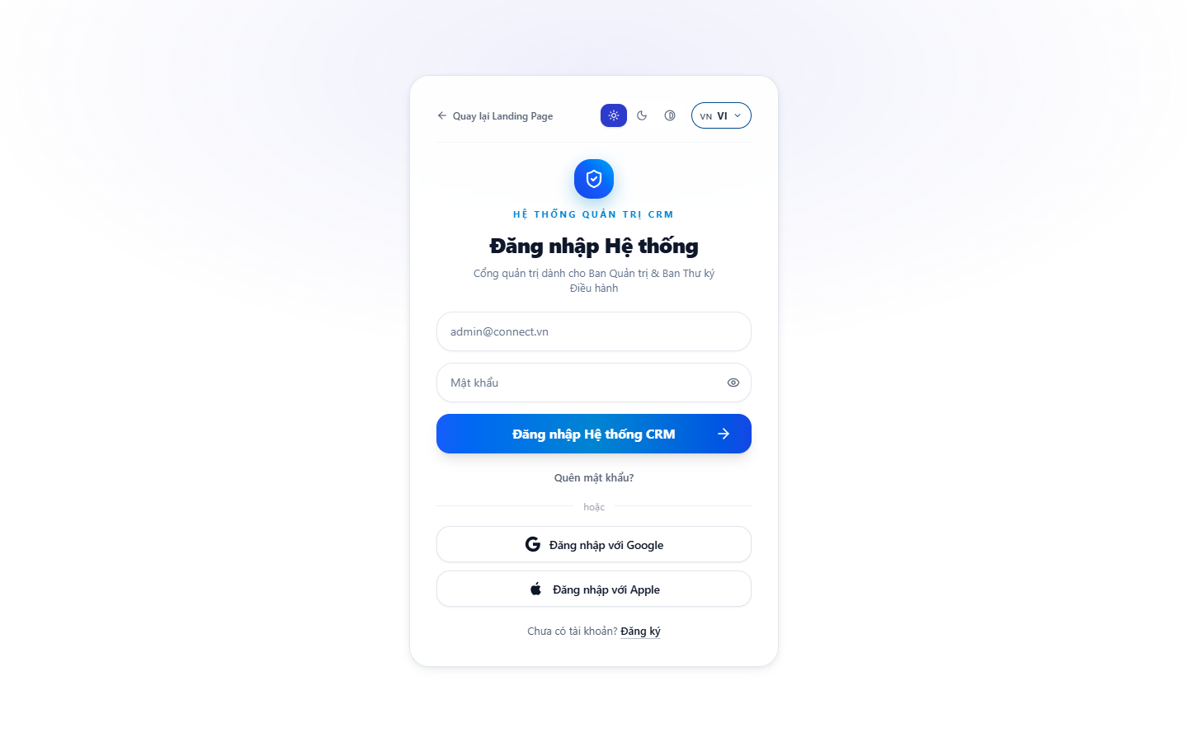

BẢO MẬT & PHÂN QUYỀN
Đăng Nhập Quản Trị & Phân Quyền Vai Trò Đa Cấp
Phân quyền chặt chẽ theo chức năng: Ban Chủ Tịch, Ban Thư Ký, Ban Tài Chính và Trưởng Ban
🛡️ Phân Quyền RBAC (Role-Based Access Control)
Super Admin, Admin Hiệp hội, Ban Tài chính, Ban Xúc tiến và Ban Kiểm soát có quyền hạn tách biệt rõ ràng.
🛡️ Đăng Nhập Bảo Mật Hai Lớp (2FA)
Ngăn chặn truy cập trái phép vào dữ liệu danh bạ hội viên và số liệu tài chính nhạy cảm của tổ chức.
🛡️ Ghi Nhận Mọi Thao Tác Vào Nhật Ký (Audit)
Lưu vết lịch sử: Ai đã sửa hồ sơ, ai đã phê duyệt hội viên, ai đã xuất file Excel dữ liệu.
🛡️ Giao Diện Quản Trị Tối Ưu Desktop & Tablet
Hỗ trợ thao tác linh hoạt trên máy tính bàn văn phòng hoặc máy tính bảng khi đi công tác.
Hệ Thống CRM Quản Trị · CLB Doanh Nhân CEO 1983 · HanoiBA
Bản Quyền © 2026 CLB Doanh Nhân CEO 1983 · ceo1983.com

Slide 3
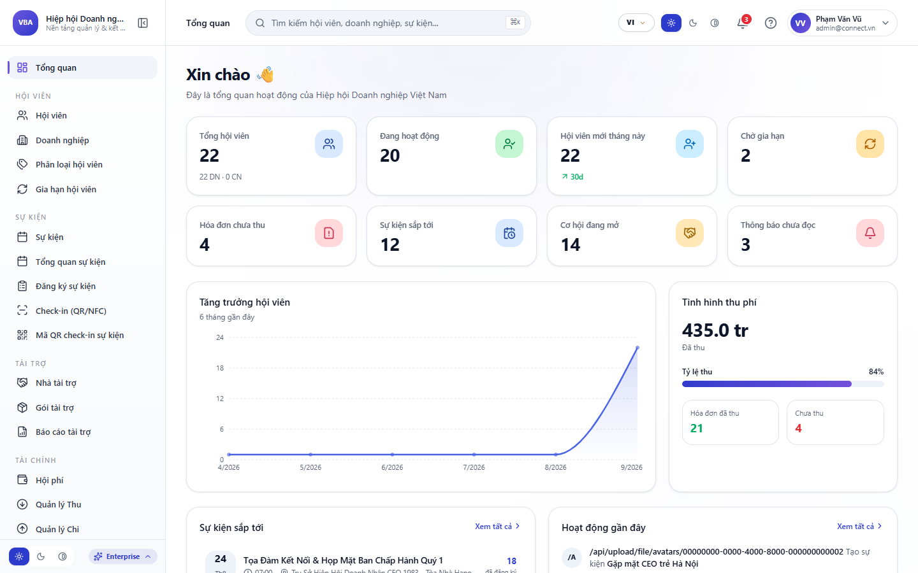
TRUNG TÂM CHỈ HUY
Dashboard Điều Hành & Báo Cáo KPI Thời Gian Thực
Bức tranh toàn cảnh về sức khỏe tổ chức: Tỷ lệ gia hạn hội viên, ngân quỹ thu chi và quy mô giao thương
📊 Chỉ Số Tăng Trưởng Hội Viên
Biểu đồ trực quan theo dõi số lượng hội viên mới gia nhập, hội viên chờ duyệt và tỷ lệ gia hạn thẻ hàng năm.
📊 Đối Soát Dòng Tiền & Quỹ Hội
Thống kê tổng thu niên liễm, doanh thu bán vé sự kiện và các khoản tài trợ đã chuyển khoản về tài khoản CLB.
📊 Đo Lường Hiệu Quả Giao Thương B2B
Tổng giá trị các Deal kinh doanh đã được chia sẻ và kết nối thành công giữa các doanh nghiệp thành viên.
📊 Xuất Báo Cáo Ban Chấp Hành Tức Thì
Xuất báo cáo PDF/Excel chuẩn hóa chỉ với 1 click để phục vụ các kỳ họp Ban Chấp Hành định kỳ.
Hệ Thống CRM Quản Trị · CLB Doanh Nhân CEO 1983 · HanoiBA
Bản Quyền © 2026 CLB Doanh Nhân CEO 1983 · ceo1983.com

Slide 4

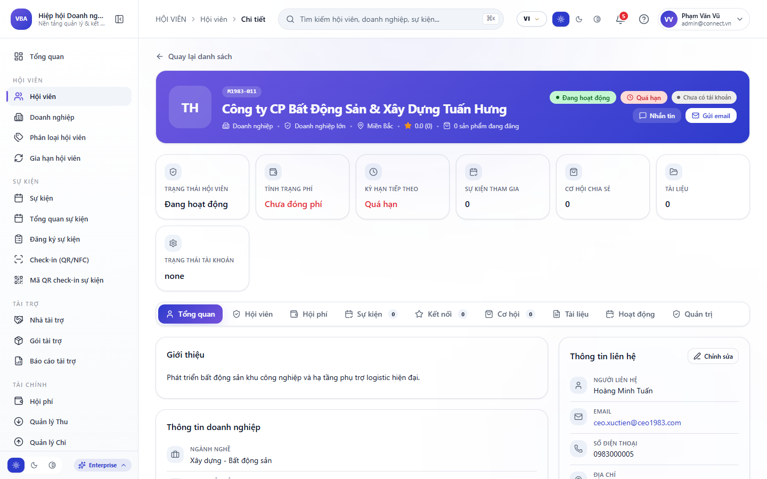
QUẢN TRỊ DỮ LIỆU
Quản Lý & Phê Duyệt Hồ Sơ Hội Viên Thông Minh
Quy trình thẩm định hồ sơ bài bản từ khi nộp đơn online tới lúc cấp mã hội viên và phát hành thẻ số
👥 Tiếp Nhận Hồ Sơ Đăng Ký Trực Tuyến
Hội viên đăng ký qua landing page hoặc form online tự động đổ về hàng đợi thẩm định của CRM.
👥 Quy Trình Duyệt Hồ Sơ Đa Bước
Ban Thư Ký kiểm tra giấy phép kinh doanh, Ban Chủ Tịch phê duyệt chấp thuận kết nạp chỉ bằng 1 nút bấm.
👥 Tự Động Sinh Mã Hội Viên & Cấp Thẻ
Hệ thống tự cấp số thẻ (M1983-xxx), gửi email thông báo chúc mừng kèm thông tin đăng nhập Mobile App.
👥 Drawer Chi Tiết Hồ Sơ Toàn Diện
Xem trọn vẹn thông tin liên lạc, lịch sử đóng phí, sản phẩm đã đăng và số sự kiện đã tham gia.
Hệ Thống CRM Quản Trị · CLB Doanh Nhân CEO 1983 · HanoiBA
Bản Quyền © 2026 CLB Doanh Nhân CEO 1983 · ceo1983.com

Slide 5
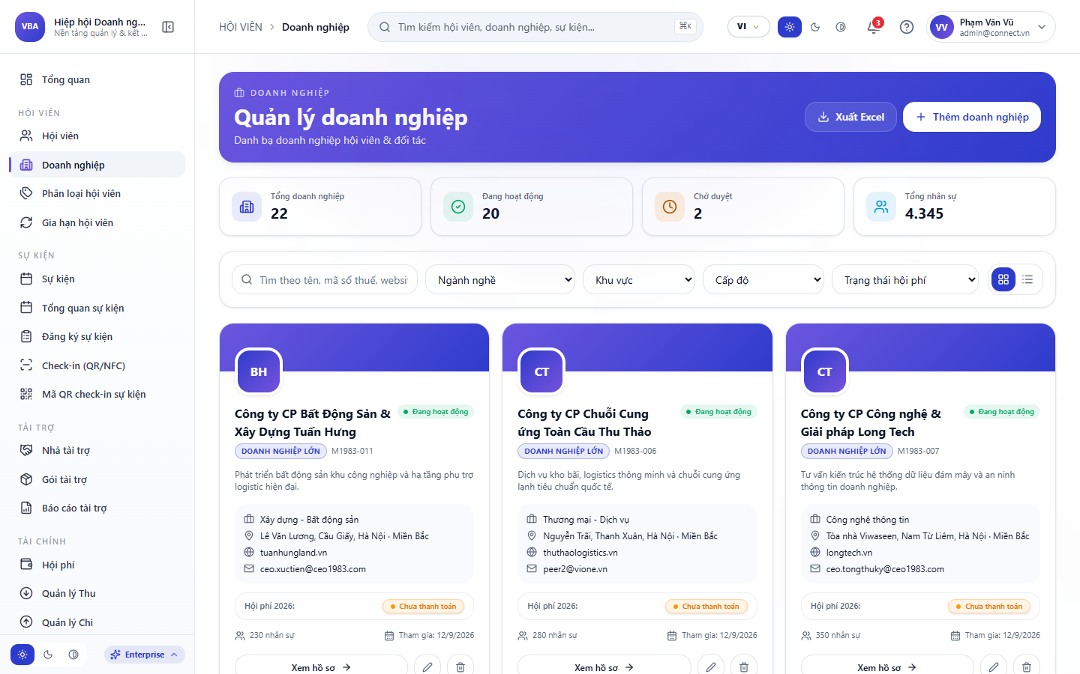
HỆ SINH THÁI DOANH NGHIỆP
Quản Lý Doanh Nghiệp & Doanh Nghiệp Thành Viên
Xây dựng bản đồ năng lực chuỗi giá trị: Tra cứu doanh nghiệp cung ứng, sản xuất và dịch vụ trong CLB
🏢 Danh Mục Doanh Nghiệp Thành Viên
Lưu trữ mã số thuế, địa chỉ trụ sở, đại diện pháp luật và hồ sơ năng lực (Company Profile) chi tiết.
🏢 Phân Loại Chuỗi Cung Ứng Nội Bộ
Phân nhóm theo ngành nghề: Sản xuất cơ khí, Xây dựng hoàn thiện, F&B, Nông sản, Dịch vụ số.
🏢 Liên Kết Tài Khoản Lãnh Đạo Với Công Ty
Một doanh nghiệp có thể có Chủ tịch và Tổng Giám Đốc cùng sinh hoạt với quyền hạn rõ ràng.
🏢 Đối Soát Tư Cách Hội Viên Doanh Nghiệp
Tự động kiểm tra thời hạn pháp nhân và trạng thái hoạt động thực tế của doanh nghiệp thành viên.
Hệ Thống CRM Quản Trị · CLB Doanh Nhân CEO 1983 · HanoiBA
Bản Quyền © 2026 CLB Doanh Nhân CEO 1983 · ceo1983.com

Slide 6
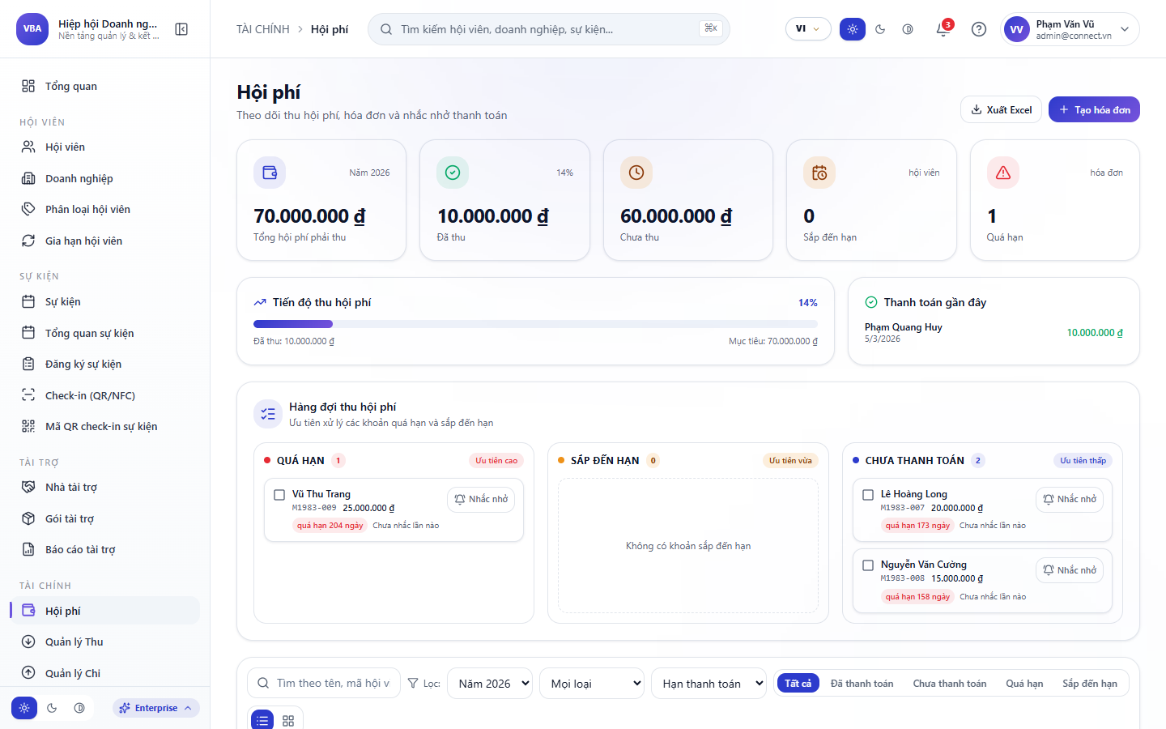
MINH BẠCH TÀI CHÍNH
Quản Lý Niên Liễm Hội Phí & Kế Toán Quỹ Hội
Tự động hóa theo dõi hạn nộp hội phí, phát hành thông báo thu phí và ghi nhận dòng tiền đóng góp
💰 Cấu Hình Kỳ Thu Phí Niên Liễm Linh Hoạt
Thiết lập mức phí theo năm cho Hội viên cá nhân và Hội viên doanh nghiệp kèm chính sách miễn giảm.
💰 Nhắc Nộp Hội Phí Tự Động Qua App/Email
Hệ thống tự động gửi thông báo trước 30 ngày và 7 ngày kèm link thanh toán VietQR chuyển khoản chính xác.
💰 Ghi Nhận Thu Tiền & Xuất Phiếu Thu Số
Ban Tài chính xác nhận đóng phí -> Thẻ hội viên trên Mobile App tự động gia hạn thêm 12 tháng.
💰 Báo Cáo Tài Chính Ngân Quỹ Công Khai
Tổng hợp thu chi quỹ hội rõ ràng, phục vụ báo cáo minh bạch trước toàn thể hội viên tại Đại hội thường niên.
Hệ Thống CRM Quản Trị · CLB Doanh Nhân CEO 1983 · HanoiBA
Bản Quyền © 2026 CLB Doanh Nhân CEO 1983 · ceo1983.com

Slide 7
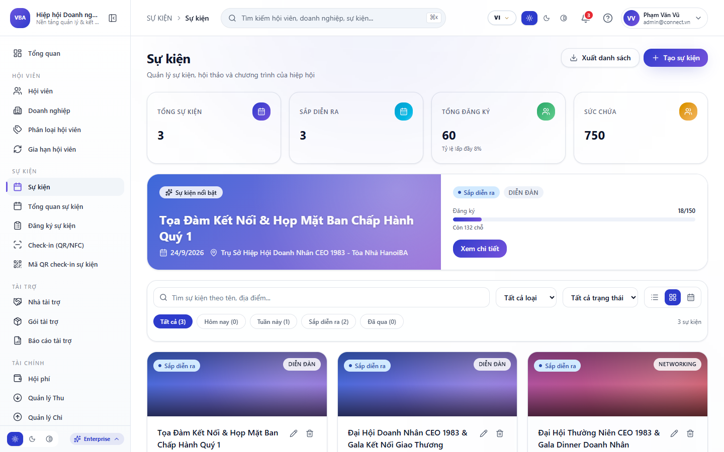
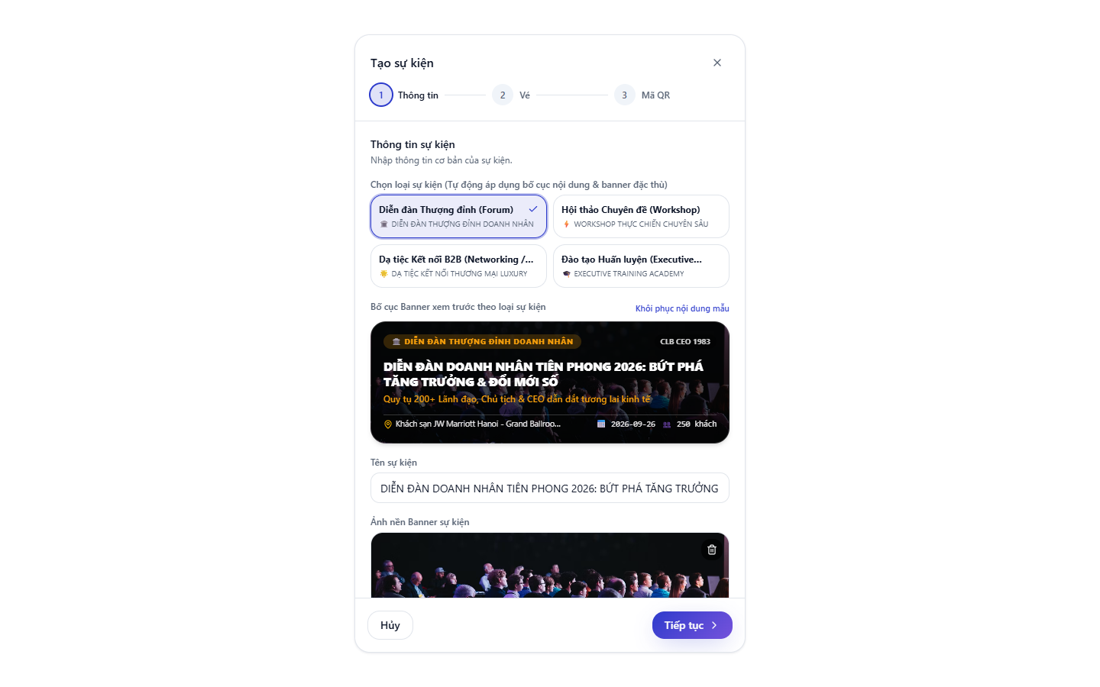
TỔ CHỨC ĐỈNH CAO
Quản Trị Sự Kiện Hiệp Hội & Cấu Hình Vé Đa Tầng
Công cụ tổ chức sự kiện chuyên nghiệp: Từ Gala Dinner, Caravan tới Hội nghị xúc tiến thương mại quốc tế
🎪 Khởi Tạo Sự Kiện Nhanh Chóng Trong 3 Phút
Nhập tiêu đề, thời gian, địa điểm, banner quảng bá và nội dung lịch trình sự kiện chi tiết.
🎪 Cấu Hình Vé Linh Hoạt (Vé Miễn Phí / Vé VIP)
Quy định số lượng vé tối đa, thiết lập giá vé cho người ngoài và giá ưu đãi đặc quyền cho hội viên CLB.
🎪 Kiểm Soát Danh Sách Khách Đăng Ký Trực Tiếp
Theo dõi từng cá nhân đã đăng ký, trạng thái đã thanh toán hay chưa thanh toán theo thời gian thực.
🎪 Tự Động Đẩy Sự Kiện Lên Mobile App
Ngay khi sự kiện được kích hoạt trên CRM, thông báo đẩy được gửi tới toàn bộ hội viên cài đặt App.
Hệ Thống CRM Quản Trị · CLB Doanh Nhân CEO 1983 · HanoiBA
Bản Quyền © 2026 CLB Doanh Nhân CEO 1983 · ceo1983.com

Slide 8
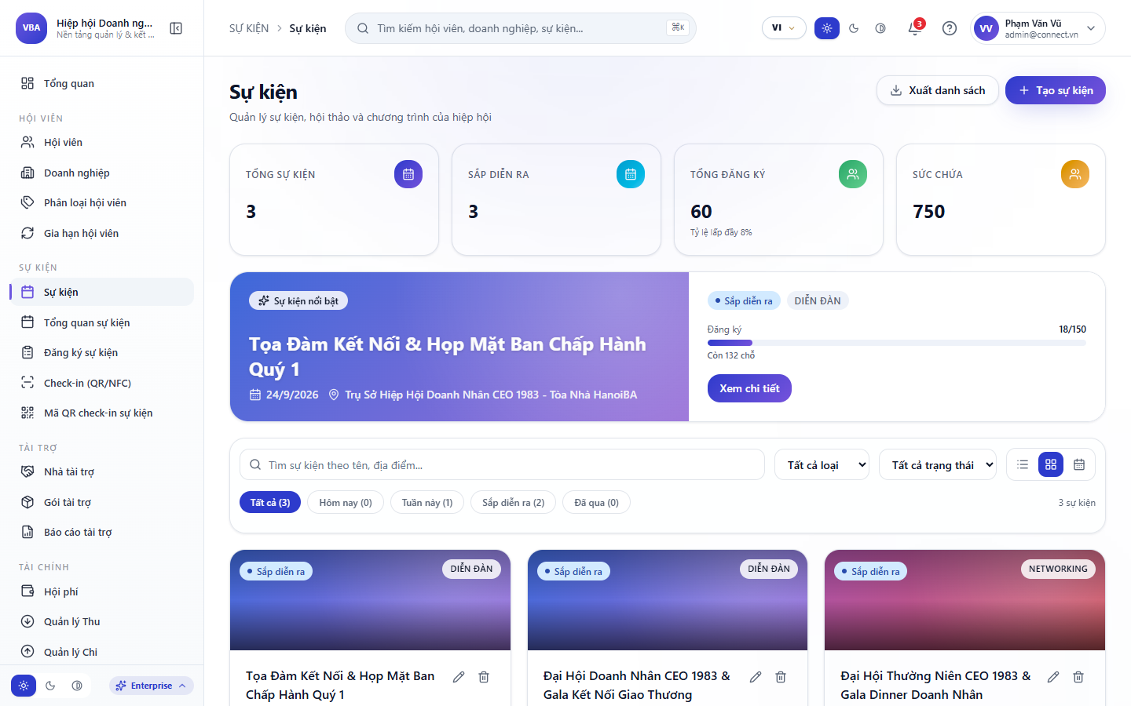
SẮP ĐẶT CHUYÊN NGHIỆP
Sơ Đồ Rạp & Xếp Chỗ Ngồi VIP Gala Dinner
Mô hình Cinema Map tương tác trực quan: Sắp xếp bàn tiệc danh dự, chỗ ngồi VIP và khách mời trang trọng
🪑 Sơ Đồ Chỗ Ngồi Trực Quan Dạng Lưới
Mô phỏng hội trường sân khấu: Bàn VIP Danh Dự, Bàn Ban Cố Vấn, Bàn Hội Viên theo khu vực A, B, C.
🪑 Kéo Thả Sắp Xếp Đại Biểu Nhanh Chóng
Gán tên khách mời vào từng ghế cụ thể, tránh hoàn toàn tình trạng nhầm lẫn hoặc thiếu chỗ tại sự kiện lớn.
🪑 Hiển Thị Vị Trí Ngồi Trực Tiếp Lên Vé App
Hội viên mở vé điện tử trên điện thoại sẽ thấy ngay thông tin: "Bàn VIP 01 - Ghế số 04" rõ ràng.
🪑 In Thẻ Bàn & Xuất Sơ Đồ Đón Tiếp Lễ Tân
Xuất danh sách sơ đồ bàn tiệc phục vụ Ban Lễ Tân hướng dẫn khách mời vào đúng vị trí trang trọng.
Hệ Thống CRM Quản Trị · CLB Doanh Nhân CEO 1983 · HanoiBA
Bản Quyền © 2026 CLB Doanh Nhân CEO 1983 · ceo1983.com

Slide 9

CỔNG SOÁT VÉ HIỆN ĐẠI
Kiểm Soát Check-in QR Code Tự Động Tại Cổng
Hệ thống quét mã QR siêu tốc cho Ban Lễ Tân, thống kê trực tiếp tỷ lệ khách đã đến hội trường
⚡ Giao Diện Quét Mã Tối Ưu Cho Tablet & Mobile
Ban Lễ Tân sử dụng máy tính bảng quét vé QR chỉ 1 giây/người, chống ùn tắc tại sảnh hội trường.
⚡ Hiển Thị Thông Tin Chào Đón Khách Mời
Màn hình hiển thị: Họ tên, Chức vụ, Công ty và Lời chào trân trọng từ Ban Chủ Tịch CLB CEO 1983.
⚡ Báo Cáo Tỷ Lệ Check-in Realtime
Biết chính xác đã có bao nhiêu đại biểu vào hội trường (VD: 342/400 khách) để quyết định thời điểm khai mạc.
⚡ Đồng Bộ Tự Động Với Bầu Cử & Quay Số
Hội viên qua cửa check-in sẽ tự động được thêm vào danh sách đủ điều kiện quay số may mắn trúng thưởng.
Hệ Thống CRM Quản Trị · CLB Doanh Nhân CEO 1983 · HanoiBA
Bản Quyền © 2026 CLB Doanh Nhân CEO 1983 · ceo1983.com

Slide 10
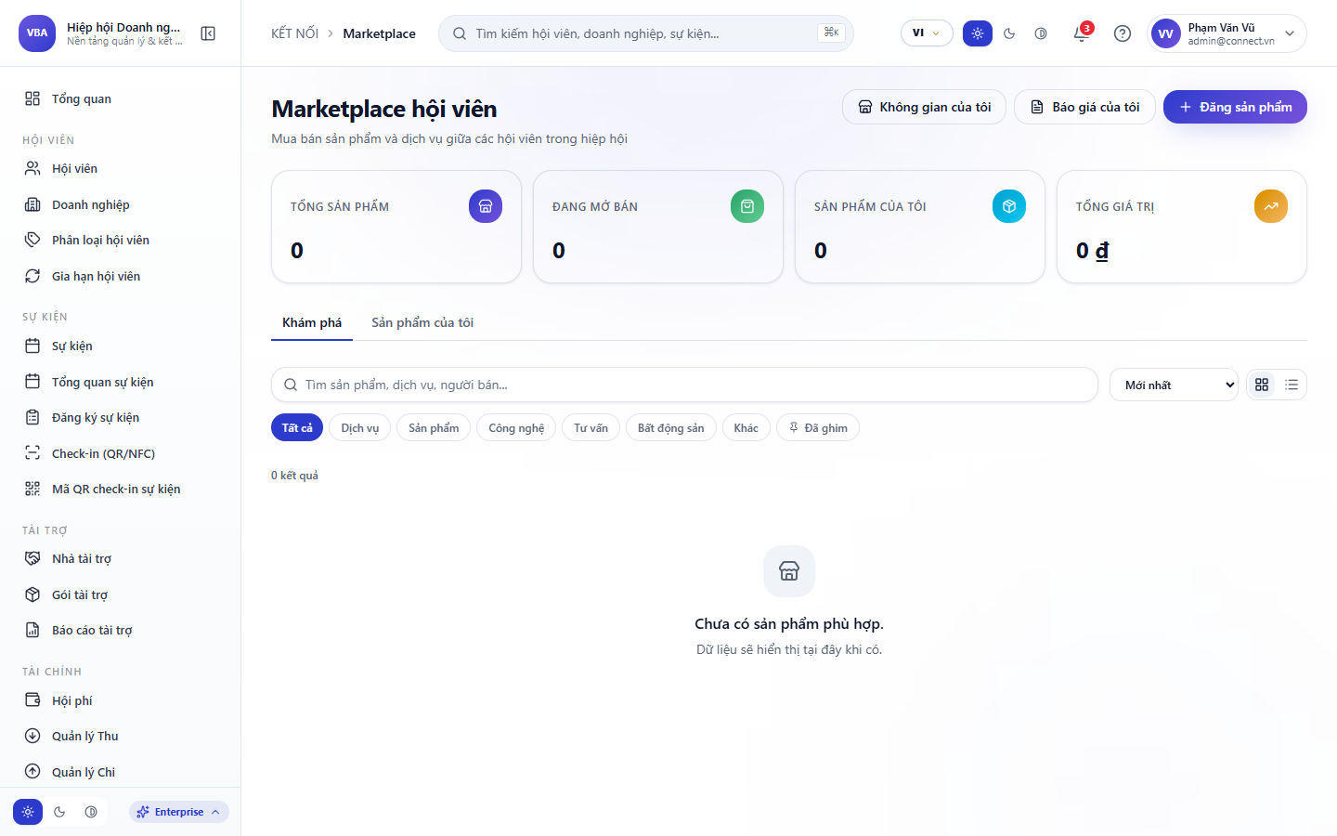
KIỂM SOÁT THƯƠNG MẠI
Quản Trị Chợ Sản Phẩm & Thẩm Định Chào Hàng B2B
Bảo vệ quyền lợi hội viên: Chỉ những sản phẩm đủ tiêu chuẩn chất lượng và có xuất xứ rõ ràng mới được duyệt
🔍 Hàng Đợi Phê Duyệt Sản Phẩm Mới
Khi hội viên đăng sản phẩm trên App, CRM hiển thị thông tin chờ kiểm duyệt về pháp lý và giá bán.
🔍 Gắn Nhãn "Sản Phẩm Đạt Chuẩn CEO 1983"
Gia tăng uy tín sản phẩm, giúp hội viên tự tin mua sắm và ký kết hợp đồng cung ứng số lượng lớn.
🔍 Kiểm Soát Tồn Kho & Giá Ưu Đãi Nội Bộ
Đảm bảo mức giá chào bán cho hội viên luôn là mức giá chiết khấu tốt nhất thị trường.
🔍 Khóa / Gỡ Sản Phẩm Vi Phạm Tức Thì
Ban Kiểm soát có thể gỡ bỏ sản phẩm khỏi chợ trên Mobile App ngay lập tức nếu phát hiện vi phạm.
Hệ Thống CRM Quản Trị · CLB Doanh Nhân CEO 1983 · HanoiBA
Bản Quyền © 2026 CLB Doanh Nhân CEO 1983 · ceo1983.com

Slide 11
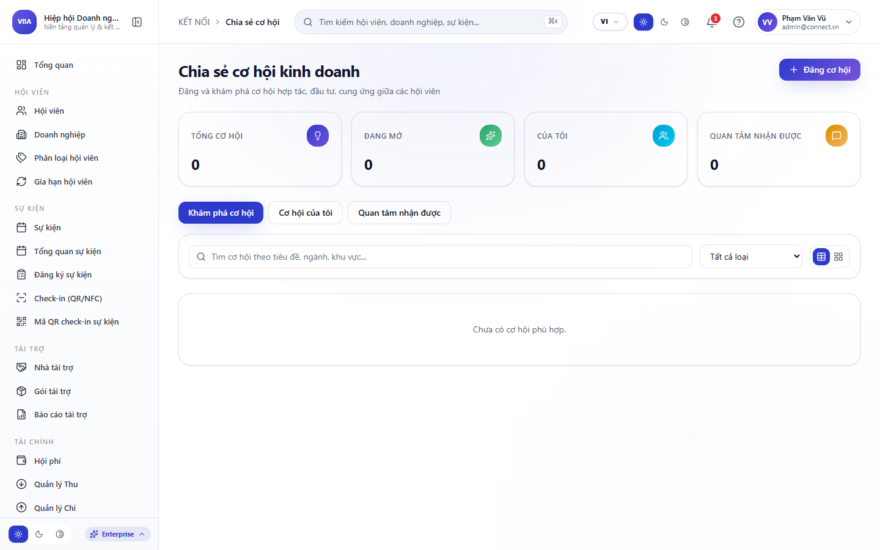
KẾT NỐI KINH DOANH
Điều Phối Cơ Hội Giao Thương & Thống Kê Deal B2B
Ban Xúc Tiến Thương Mại chủ động nắm bắt nhu cầu hợp tác để làm cầu nối ghép đôi (matching) hiệu quả
🤝 Theo Dõi Toàn Bộ Nhu Cầu Mua / Bán Sỉ
Nắm bắt các cơ hội cần mua nguyên vật liệu, tìm tổng thầu xây dựng hay kêu gọi góp vốn đầu tư.
🤝 Thẩm Định & Định Giá Quy Mô Deal
Ban Xúc tiến hỗ trợ kiểm tra tính khả thi của các cơ hội trị giá hàng chục tỷ đồng trước khi công khai.
🤝 Xem Danh Sách Hội Viên Bày Tỏ Quan Tâm
Hỗ trợ chủ Deal kết nối nhanh với các đối tác tiềm năng nhất trong CLB CEO 1983.
🤝 Báo Cáo Tổng Giá Trị Giao Thương Đã Ký
Ghi nhận doanh số thành công đóng góp vào thành tích chung của Hiệp hội trong năm.
Hệ Thống CRM Quản Trị · CLB Doanh Nhân CEO 1983 · HanoiBA
Bản Quyền © 2026 CLB Doanh Nhân CEO 1983 · ceo1983.com

Slide 12

CÔNG CỤ ĐẠI HỘI
Studio Bầu Cử Trực Tuyến & Quay Số May Mắn
Công cụ điều khiển trung tâm dành cho Ban Tổ Chức: Mở cổng biểu quyết và kích hoạt vòng quay trực tiếp
🎲 Thiết Lập Câu Hỏi & Ứng Viên Bầu Cử
Nhập danh sách ứng viên Ban Chấp Hành, quy định số lượng phiếu tối đa được chọn cho mỗi hội viên.
🎲 Mở / Khóa Cổng Bỏ Phiếu Thời Gian Thực
Chủ tọa bấm mở cổng biểu quyết trên CRM, đồng hồ đếm ngược lập tức xuất hiện trên điện thoại của hội viên.
🎲 Xuất Màn Hình LED Trình Chiếu Sân Khấu
Cửa sổ riêng biệt cho màn hình LED với đồ họa hiệu ứng 3D mãn nhãn và âm thanh hồi hộp sống động.
🎲 Biên Bản Kết Quả Tự Động Ký Số
Kết quả bầu cử và danh sách trúng thưởng được chốt bất biến, xuất biên bản có dấu xác thực điện tử.
Hệ Thống CRM Quản Trị · CLB Doanh Nhân CEO 1983 · HanoiBA
Bản Quyền © 2026 CLB Doanh Nhân CEO 1983 · ceo1983.com

Slide 13
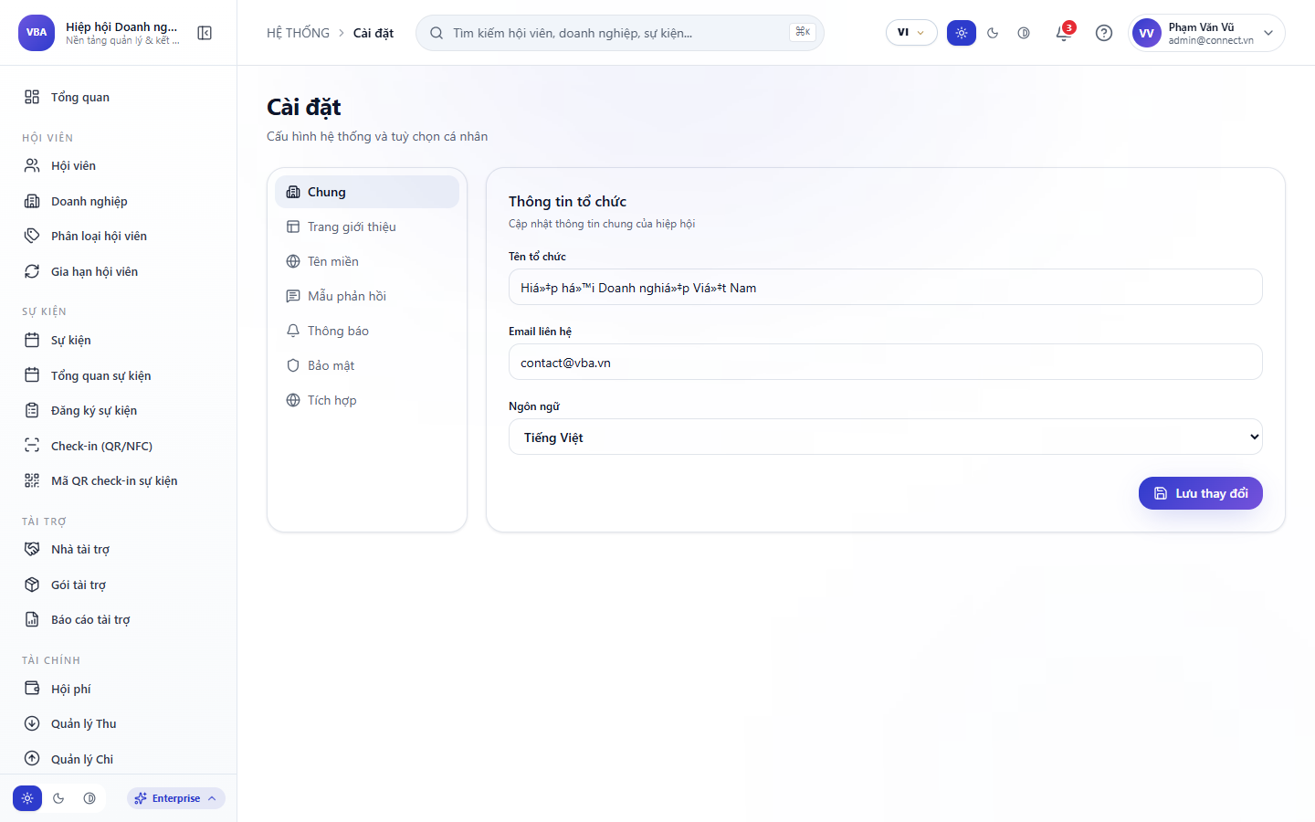
TRUYỀN THÔNG & AN TOÀN
Quản Lý Bản Tin Hiệp Hội & Nhật Ký Kiểm Toán
Kênh phát ngôn chính thức của CLB song hành hệ thống giám sát an ninh bảo vệ dữ liệu toàn vẹn
📰 Soạn Thảo & Đăng Tải Bản Tin Hiệp Hội
Công cụ soạn thảo trực quan phong phú: Chèn ảnh, video, văn bản nghị quyết và quyết định kết nạp.
📰 Đẩy Thông Báo Push Tới 100% Hội Viên
Gửi thông báo tức thời tới ứng dụng di động của từng hội viên, đảm bảo thông điệp không bị bỏ sót.
📰 Hệ Thống Nhật Ký Kiểm Toán (Audit Logs)
Theo dõi chi tiết: Địa chỉ IP, thời gian đăng nhập, các hành động sửa/xóa dữ liệu của nhân sự vận hành.
📰 Phục Hồi Dữ Liệu Khi Cần Thiết
Cơ chế lưu vết và snapshot giúp khôi phục dữ liệu nhanh chóng nếu xảy ra sai sót thao tác con người.
Hệ Thống CRM Quản Trị · CLB Doanh Nhân CEO 1983 · HanoiBA
Bản Quyền © 2026 CLB Doanh Nhân CEO 1983 · ceo1983.com

Slide 14
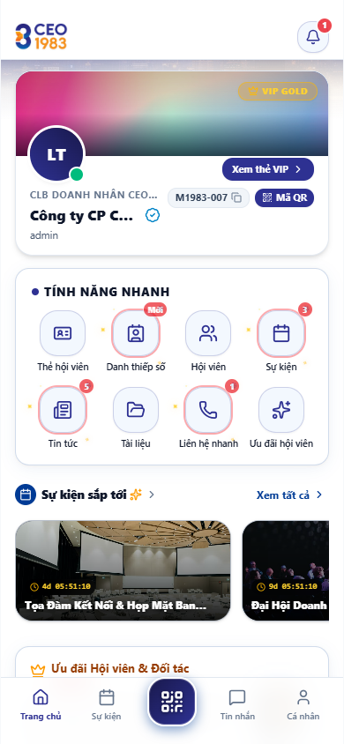
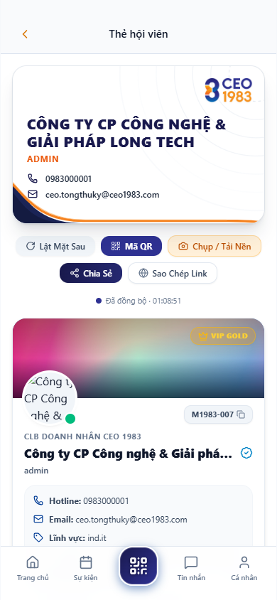
KẾT NỐI VẬN HÀNH ĐỒNG BỘ
Liên Kết Hai Chiều: Đẩy Dữ Liệu Tức Thì Xuống Mobile App
Mọi quyết định quản trị trên CRM được đồng bộ ngay lập tức xuống điện thoại hội viên: Tách biệt giao diện nhưng thống nhất dữ liệu 100%
📱 Tách Biệt Giao Diện Nhưng Liên Kết Chức Năng
Ban Lãnh Đạo sử dụng Web CRM để bao quát toàn bộ chỉ số vĩ mô; Hội viên sử dụng Mobile App để nhận đặc quyền và giao lưu B2B.
💳 Duyệt Hội Viên -> Tự Động Phát Hành Thẻ Số
Ngay khi Ban Thư Ký bấm "Duyệt" hồ sơ trên CRM -> Mobile App của hội viên tự động kích hoạt Thẻ VIP 3D và mã QR xác thực.
🎟️ Mở Bán Sự Kiện -> Nhận Vé & Số Ghế Trực Tiếp
Sự kiện cấu hình trên CRM lập tức hiển thị trên Mobile App; Hội viên đăng ký vé được tự động gán vị trí ghế ngồi theo sơ đồ.
⚡ Điều Phối Giao Thương Thời Gian Thực
Cơ hội kinh doanh và sản phẩm được Ban Quản Trị phê duyệt trên CRM sẽ ngay lập tức hiện diện trên Sàn giao thương của App.
Hệ Thống CRM Quản Trị · CLB Doanh Nhân CEO 1983 · HanoiBA
Bản Quyền © 2026 CLB Doanh Nhân CEO 1983 · ceo1983.com

Slide 15
TIÊU CHUẨN AN NINH
Hạ Tầng Kỹ Thuật Độc Lập & Tiêu Chuẩn Bảo Mật
Hệ thống vận hành trên máy chủ riêng biệt, phân tách mạng nội bộ và tuân thủ các chuẩn an toàn thông tin
🛡️ Hạ Tầng Docker Container Hóa
🛡️ Bảo Mật HTTPS Cổng Riêng Biệt
Mỗi phân hệ (CRM Web, CRM API, Lưu trữ MinIO) vận hành trong các container riêng biệt, không xung đột tài nguyên.
CRM vận hành chuyên biệt trên cổng SSL bảo mật cao, tách rời với các ứng dụng khác trong hệ sinh thái.
🛡️ Cơ Chế Sao Lưu Đa Tầng (Daily Backup)
🛡️ Khả Năng Phục Hồi Thảm Họa (DR)
Toàn bộ cơ sở dữ liệu hội viên và chứng từ thanh toán được sao lưu tự động mỗi ngày sang máy chủ lưu trữ độc lập.
Quy trình phục hồi hệ thống nhanh chóng trong vòng dưới 15 phút nếu phát sinh sự cố phần cứng máy chủ vật lý.
Hệ Thống CRM Quản Trị · CLB Doanh Nhân CEO 1983 · HanoiBA
Bản Quyền © 2026 CLB Doanh Nhân CEO 1983 · ceo1983.com

Slide 16
TỔNG KẾT & HIỆU QUẢ QUẢN TRỊ
CHUYỂN ĐỔI SỐ TOÀN DIỆN VẬN HÀNH CLB CEO 1983
01
02
03
Tiết Kiệm 90% Thời Gian Thủ Công
Dữ Liệu Tập Trung & Bất Biến
Khẳng Định Chuẩn Mực Hiệp Hội Số
Loại bỏ hoàn toàn sổ sách Excel rời rạc, đối soát thu chi quỹ hội và danh sách điểm danh sự kiện tự động trong tích tắc.
Mọi tài sản thông tin, hồ sơ hội viên và lịch sử hoạt động được số hóa trọn đời, chuyển giao nhiệm kỳ Ban Chấp Hành mượt mà.
CLB Doanh Nhân CEO 1983 tiên phong trở thành tổ chức kiểu mẫu hàng đầu trong phong trào Doanh nhân trẻ Việt Nam.
CLB Doanh Nhân CEO 1983 · Trực thuộc Hội Doanh Nhân Trẻ Hà Nội (HanoiBA) · ceo1983.com

